Slide 1
Etické a právne aspekty používania guidelines
prof. MUDr. Martin Rusnák, CSc

Slide 2
Používanie odporúčaní
Štruktúra:
Predpoklady
Ako zabezpečiť používanie gudelines v praxi
Monitorovanie použitia
Audit

Slide 3
Predpoklady
Smernice pre prax poskytujú návod na vhodnú liečbu a starostlivosť o ľudí so špecifickými chorobami a stavmi alebo pre poskytovanie služieb verejného zdravotníctva.
Organizáciou, ktorá riadi a vedie proces tvorby a monitorovania smerníc, je Ministerstvo zdravotníctva.

Slide 4
MZ SR
Ministerstvo zdravotníctva Slovenskej republiky (ďalej MZ SR) ako ústredný orgán štátnej správy na úseku zdravotnej starostlivosti v rámci svojej pôsobnosti: odborne usmerňuje poskytovanie zdravotnej starostlivosti, vydáva štandardné diagnostické a štandardné terapeutické postupy a koordinuje výskumnú činnosť v zdravotníctve a uplatňovanie výsledkov vedeckého výskumu v praxi.
Zdroj: § 45 zákona č. 576/2004 Z. z.. o zdravotnej starostlivosti, službách súvisiacich s poskytovaním zdravotnej starostlivosti a o zmene a doplnení niektorých zákonov
Notes:
http://hsr.rokovania.sk/data/att/45208_subor.doc

Slide 5
Vydávanie protokolov
Samotné vydávanie protokolov na základe štandardných diagnostických a terapeutických postupov sa uplatňuje formou vydávania odborných usmernení Ministerstva zdravotníctva SR.
Spolu s určením úrovne materiálno-technického vybavenia, personálneho obsadenia zdravotníckych zariadení sa tak vytvárajú vhodné podmienky pre tvorbu kritérií na hodnotenie kvality poskytovanej zdravotnej starostlivosti vybraných, najmä celospoločensky závažných a finančne náročných ochorení.

Slide 6
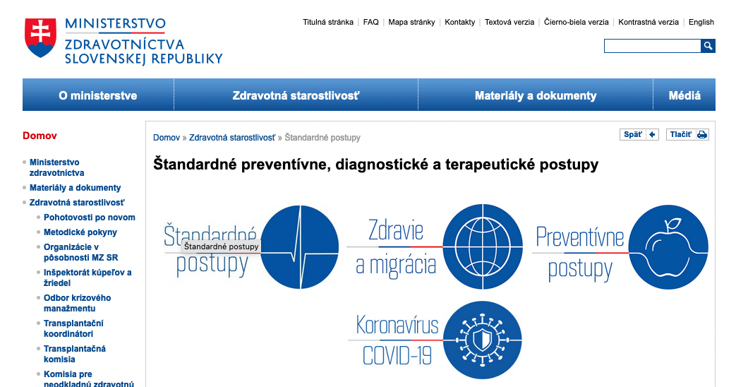
MZ SR https://www.health.gov.sk/?spdtp

Slide 7
Právne aspekty
Uplatňovanie usmernení si vždy vyžaduje interpretáciu, aj keď sú odporúčania správne prepojené s dôkazmi.
Súdy nepriznávajú usmerneniam osobitný „samozrejmý“ status a klinické usmernenia majú v súčasnosti v súdnom konaní podriadenú úlohu ako znalec.
Zdravotnícki pracovníci by mali zdokumentovať dôvody nedodržiavania usmernenia.

Slide 8
Prekážky v používaní smerníc
Vnútorné bariéry – vyplývajú zo samotnej smernice
Vonkajšie bariéry
Štrukturálne faktory (napr. finančné demotivácie)
Organizačné faktory (napr. nevhodná kombinácia zručností, nedostatok zariadení alebo vybavenia)
Skupina expertov (napr. miestne okolnosti klinickej praxe starostlivosti nie sú v súlade s požadovanou praxou)
Individuálne faktory (napr. vedomostné postoje, zručnosti)
Interakcia medzi odborníkom a pacientom (napríklad problémy so spracovaním informácií)

Slide 9
Čo prispieva k používaniu guidelines v praxi
Vždy účinné | Premenlivo účinné | Malý alebo žiadny účinok | Neznáma účinnosť
Výukové semináre, stretnutia | Audit a spätná väzba | Poskytnutie výučbových materiálov | Finančná zainteresovanosť
Systémy podpory rozhodnutia | Miestny nositelia názoru | Školenie | Administratívne zásahy
Interaktívne vzdelávacie stretnutia | Procesy vytvárania porozumenia
Kombinované intervencie | Intervencia na požiadavku pacienta
Intervencia z médií

Slide 10
Monitorovanie
Čo sa sleduje?
Implementácia v praxi
Medzinárodný vedecký vývoj
Ukazovatele
Zodpovednosti
Zásahy

Slide 11
Audit
Nástroj na zlepšenie praxe, starostlivosti o pacienta alebo poskytovaných služieb
Ciele: merať súčasnú prax a starostlivosť podľa súboru explicitných noriem alebo kritérií identifikovať oblasti na zlepšenie vykonať zmeny v praxi opätovne vykonať audit, aby sa zabezpečilo, že sa dosiahlo zlepšenie
Zber základných údajov – Je prax v súlade s usmerneniami?

Slide 12
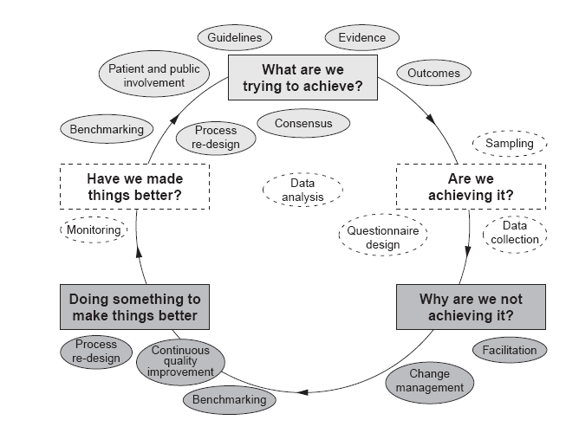
Clinical Audit - Cycle

Slide 13
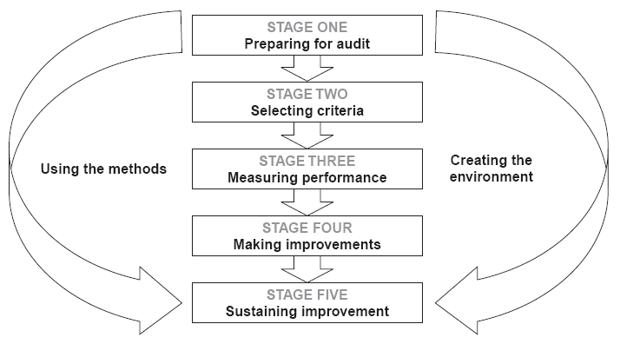
Clinical Audit - Stages

Slide 14
Clinical Audit – definitions used in audit support, reports and history
Criterion - Measurable element derived from the key priorities for implementation of each piece of guidance.
Exceptions -Where implementation of guidance is not appropriate for a particular subgroup of the population
Settings - The type or level of Health System organization to which the criterion applies.
Standard - The desired percentage target within the audited sample. Usually set to 100%.

Slide 15
Clinical Audit – Definitions used in audit support, reports and history
Definitions - Definitions of any terms used in the audit criteria to promote consistency of approach and measurement
Data source - The source that we anticipate the required data could be collected from
Result - Either the number that met the standard in relation to the total or the percentage met in relation to the standard
Other findings - Added detail around the result
Comments -Comment on audit findings and the local context in which they exist

Slide 16
Clinical Audit – Data collection
Data collection tool has two parts:
The patient data collection tool is used to measure the care of individual patients and is based on the clinical/public health criteria.
The organisational data collection tool is used to collect data about how the service is delivered or organised and is based on the organisational criteria

Slide 17
Clinical Audit - Definitions used in the data collection tool
Patient details –Patient identifier, sex, age and ethnicity
Organisation / service - The organisation, department or service being audited.
Number – The criterion number
Statement - An explicit statement derived from the criteria against which clinical or organisational practice can be measured

Slide 18
Clinical Audit - Definitions used in the data collection tool
Yes / No - the data to be collected about an individual patient or organisation can be provided by a Yes/No response
NA / Exceptions – for the auditor to note where the particular data item is not applicable to the patient or where the patient meets a specified exception
Guidance / guideline ref. - Reference to the particular paragraph or recommendation in the guidance / guideline from which the audit criterion and data collection requirement have been derived.

Slide 19
Záver
Počas semestra sme prebrali
úlohu vedeckých dôkazov v zdraví verejnosti
spôsob získavania vedeckých dôkazov a ich hodnotenie
tvorbu systematických prehľadov dôkazov
postup vývoja guidelines
postup hodnotenia guidelines pomocou AGREE II nástroja
postup prispôsobenia guidelines vytvorených v zahraničí
použitie guidelines – právne otázky

